Slide 1



PHÒNG GIÁO DỤC & ĐÀO TẠO HUYỆN GIA LÂM
TRƯỜNG MẦM NON HOA SỮA
Lĩnh vực: Phát triển nhận thức
Đề tài: Trò chuyện về ngày nhà giáo Việt Nam 20/11
Lớp: MGL 5-6 tuổi
Giáo viên: Trần Thị Hậu

Slide 2


Hát và vận động
“ Chúng cháu yêu cô lắm”

Slide 3




Hoạt động 1:
Xem video về ngày 20/11

Slide 4
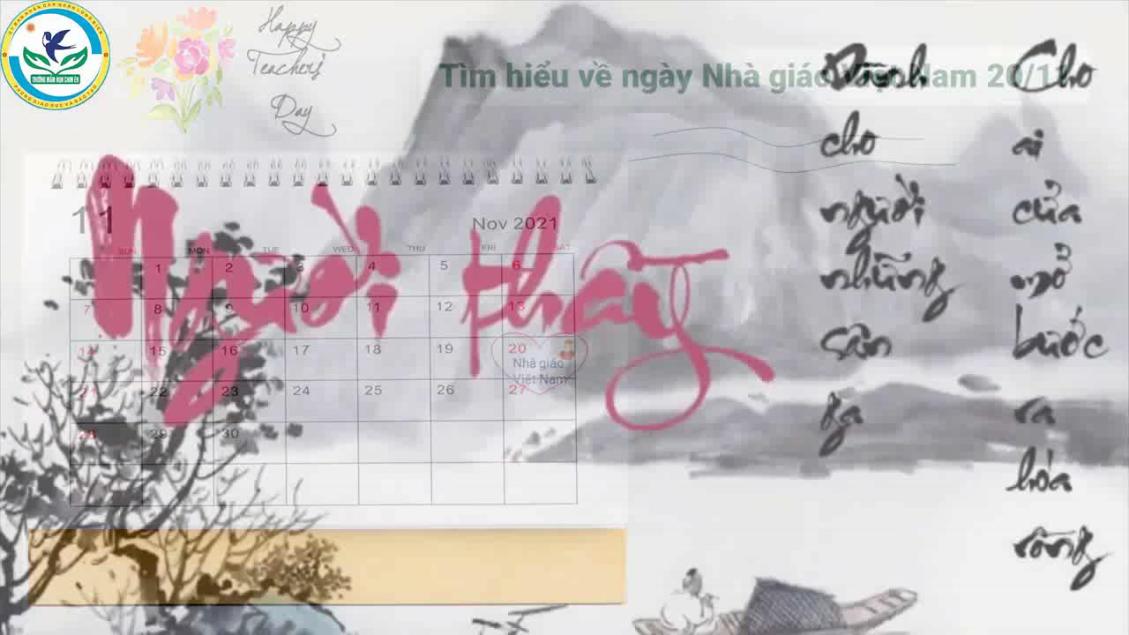

Slide 5
Các con vừa xem đoạn video nói về ngày gì ?

Slide 6
Video nói về ngày 20/11

Slide 8
Ngày 20/11 là ngày tôn vinh những ai?

Slide 9
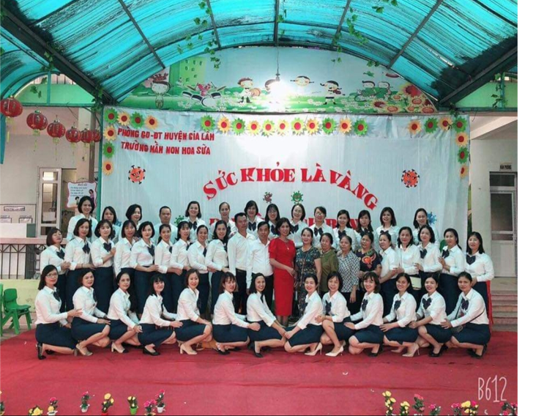

Slide 10
Hoạt động 2:
Quan sát – Đàm thoại về các hoạt động trong ngày 20/11

Slide 12
Những hoạt động gì được tổ chức trong ngày 20/11?

Slide 13
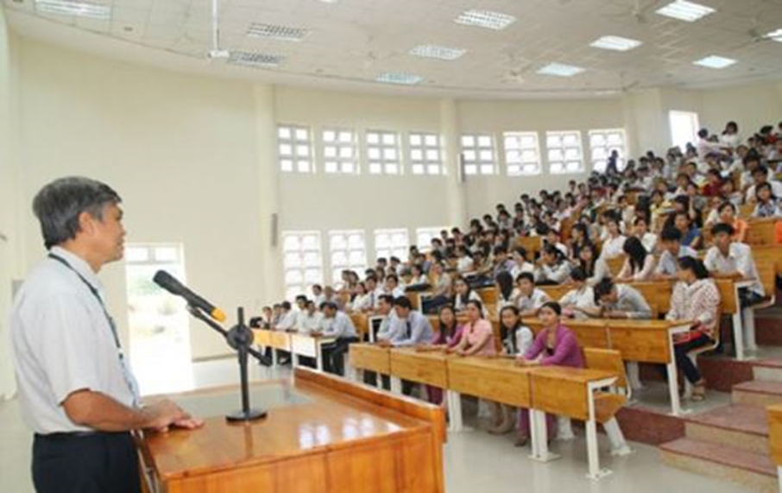
Mittinh ngày nhà giáo Việt Nam 20-11

Slide 14
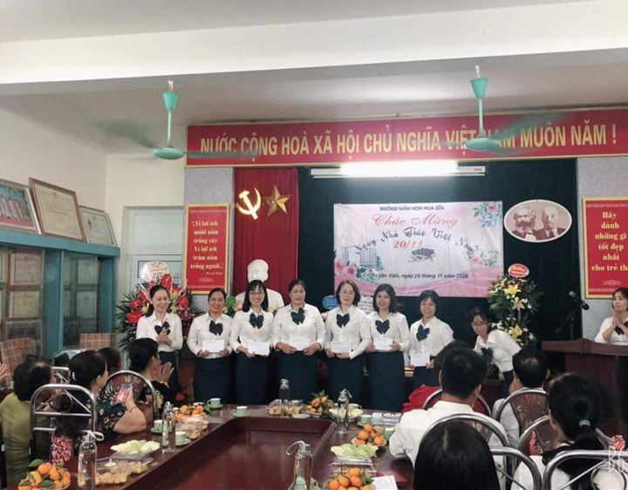
Tuyên dương khen thưởng

Slide 15
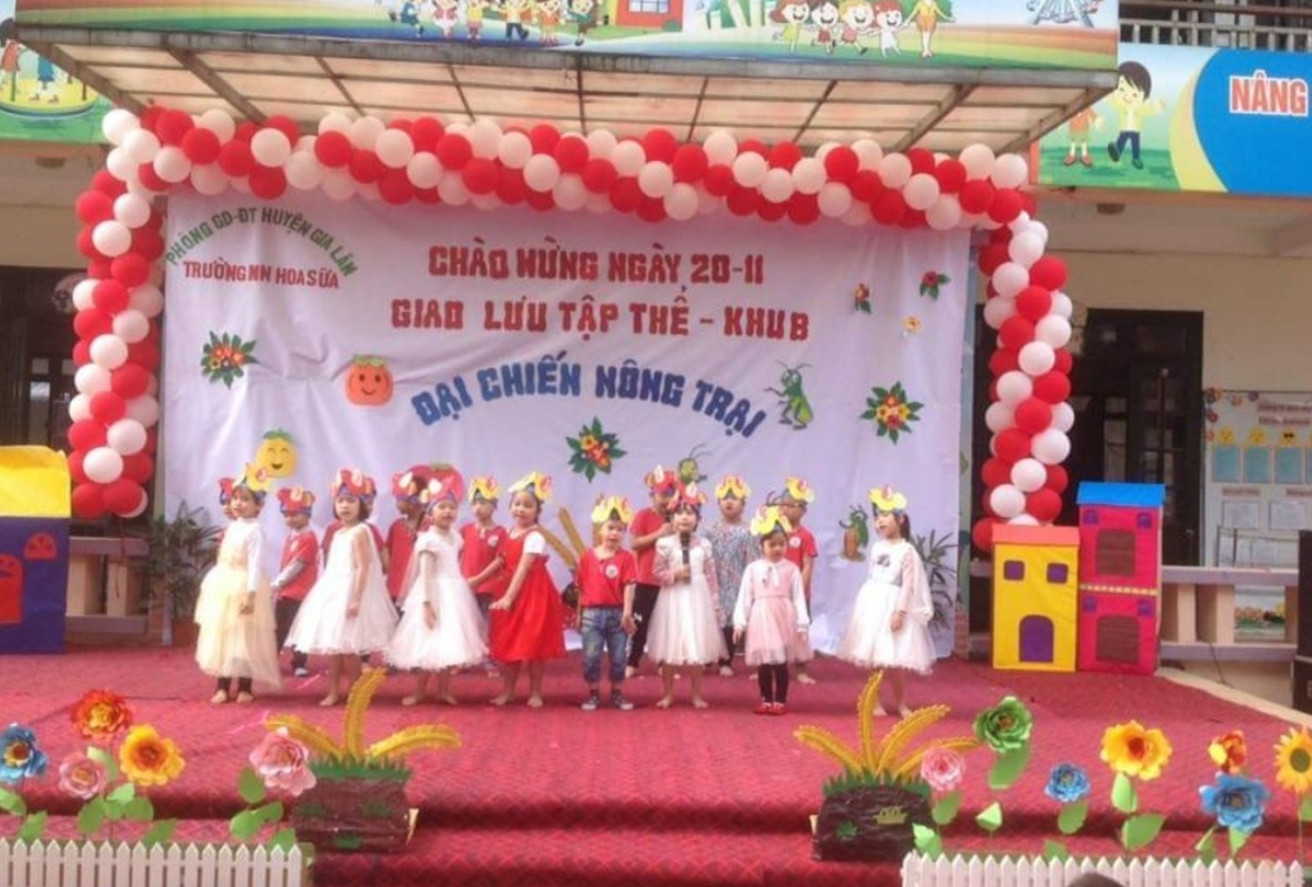
Biểu diễn văn nghệ

Slide 16
Các con sẽ làm gì để thể hiện tình yêu đối với cô giáo trong ngày 20-11?

Slide 17
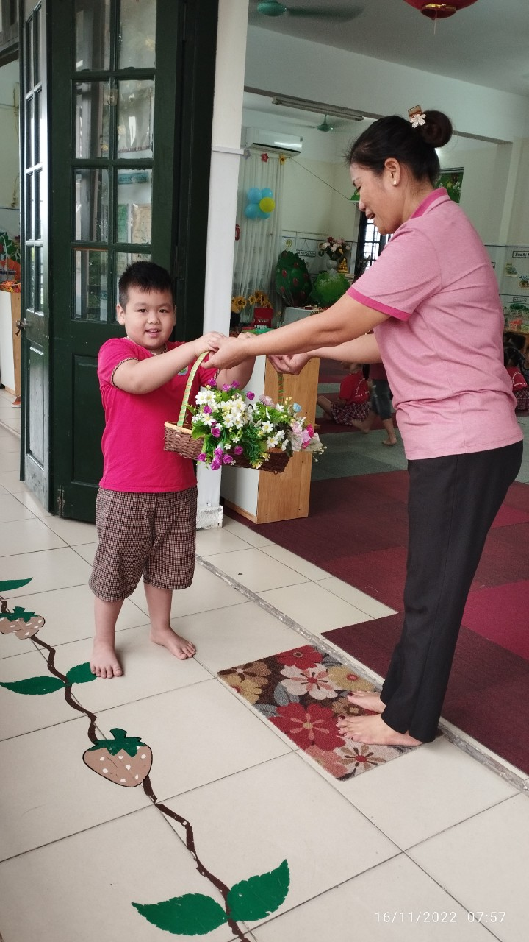
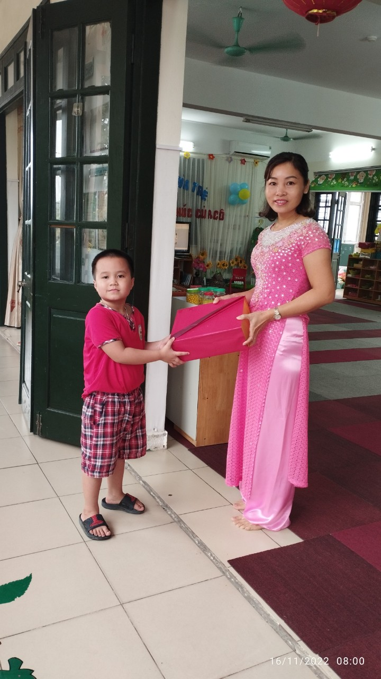

Slide 18


Slide 19
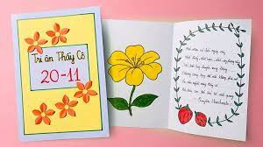


Slide 20



Slide 21

Hoạt động 3: Cũng cố kiến thức
Trò chơi: Thử tài của bé

Slide 22
10
Ngày 20/11 là ngày gì?
1
2
4
6
7
9
HÕt giê
3
5
8
1
Phụ nữ Việt Nam
A
Thành lập QĐND Việt Nam
B
C
Nhà giáo Việt Nam
Thầy thuốc Việt Nam
D

Slide 23

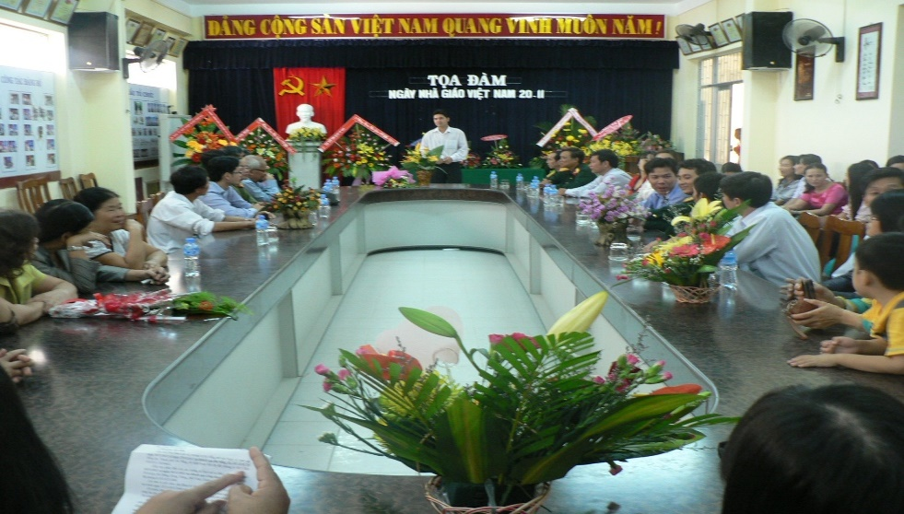
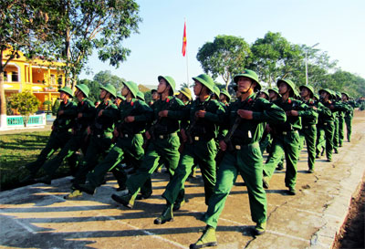
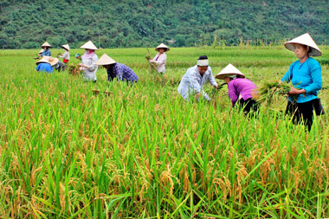

Hoạt động nào diễn ra trong ngày 20/11
4
HÕt giê
1
2
3
6
10
5
7
8
9
3

Slide 24
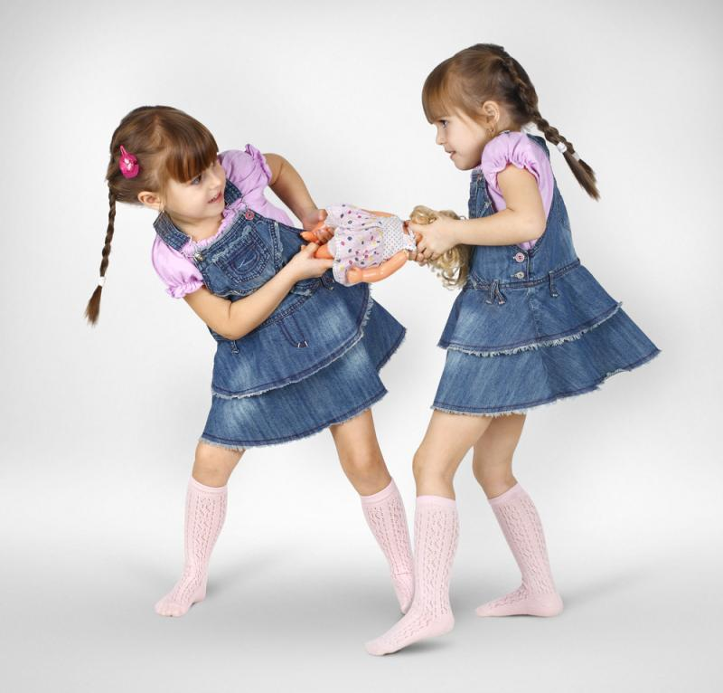
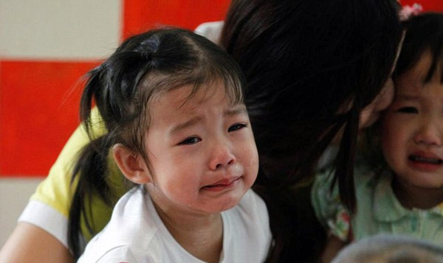
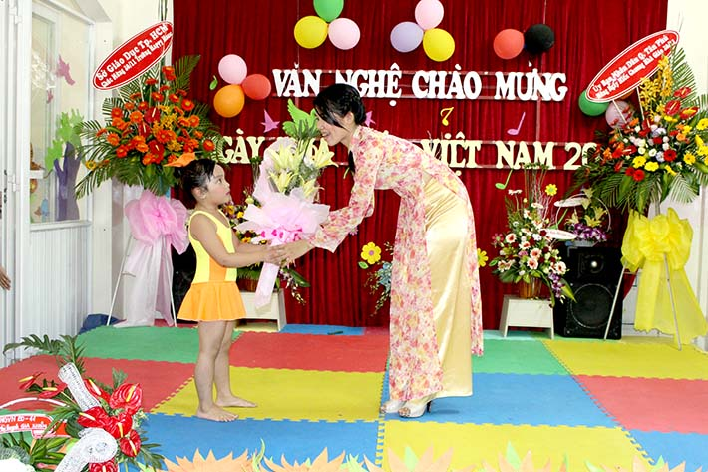
Tình cảm của các cháu
dành cho cô giáo trong ngày 20/11
HÕt giê
1
2
3
4
5
6
7
8
9
10
4

Slide 25

Trò chơi: Bé khéo tay

Slide 26



Bài học đến đây đã kết thúc.
Chúc các con chăm ngoan, học giỏi

